Slide 1
第三节 随机变量的分布函数
一、分布函数的概念
二、分布函数的性质
三、例题讲解
四、小结

Slide 2

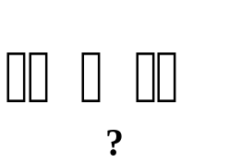




一、分布函数的概念
1.概念的引入
对于随机变量X, 我们不仅要知道X 取哪些值,
要知道 X 取这些值的概率 ; 而且更重要的是想知
道 X 在任意有限区间(a,b)内取值的概率.
例如
分布
函数

Slide 3







2.分布函数的定义
函数
说明：
(1) 分布函数主要研究随机变量在某一区间内取值的概率情况.

Slide 4
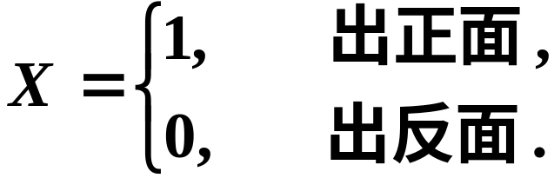


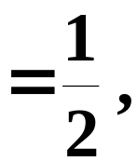








实例 抛掷均匀硬币, 令
求随机变量 X 的分布函数.
解

Slide 5



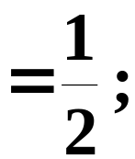



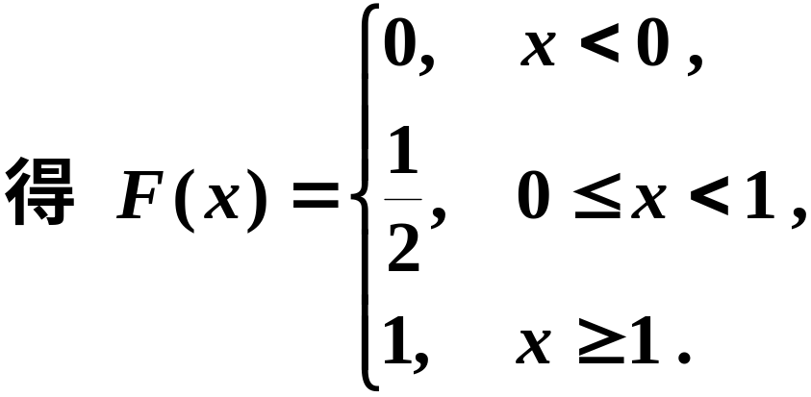


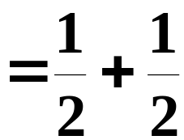


Slide 6





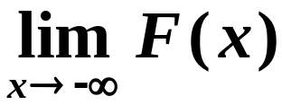


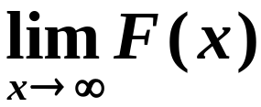

二、分布函数的性质
事实上,
有
且
证明：(略)

Slide 7


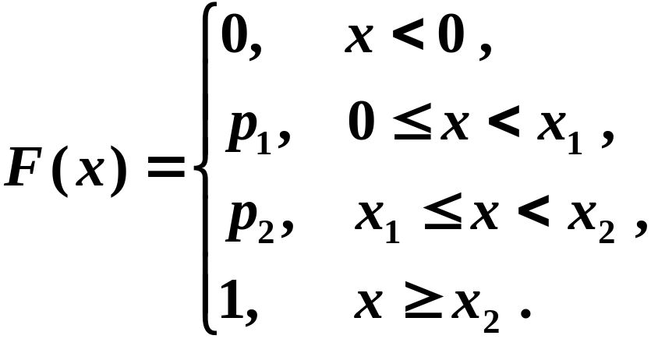







证明：(略)
例：设离散随机变量X 的分布律 P{X=0} = p₁, P{X= x₁} = p₂- p_{1 ，} P{X= x₂} = 1- p₂ ，则其分布函数F(x)是右连续的。
可证具备性质1º,2º,3º的函数F(x)必是某个随机变量的分布函数

Slide 8

重要公式
证明

Slide 9
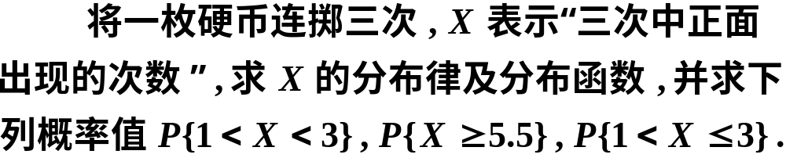

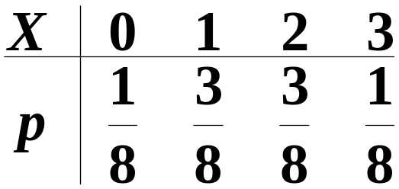
三、例题讲解
例1
解
则
因此分布律为

Slide 10






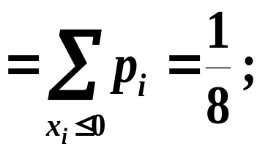






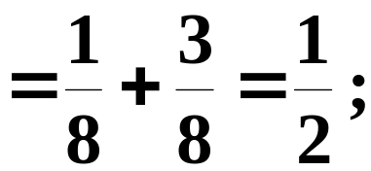
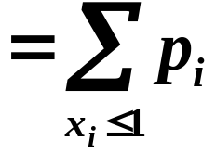
求分布函数

Slide 11



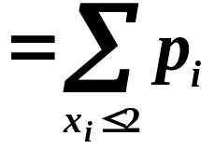
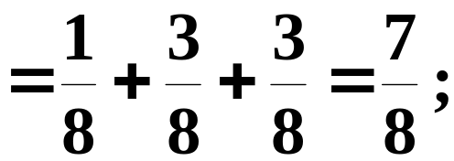







Slide 12
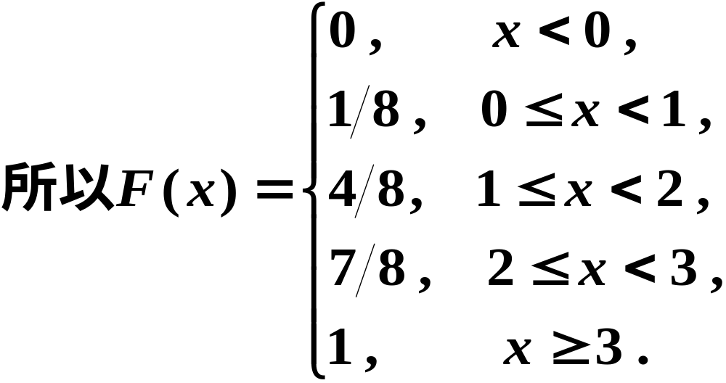



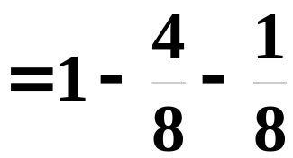
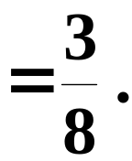
F(x)的图形是一条阶梯型曲线，在 x = 0,1,2,3处有跳跃点，跳跃值分别为：1/8, 3/8, 3/8, 1/8.

Slide 13







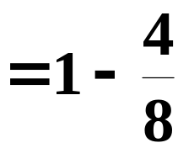
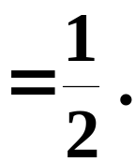

Slide 14







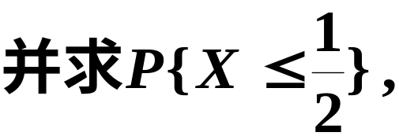
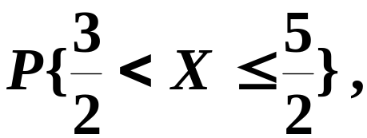




自习
例2
解
由概率的有限可加性,

Slide 15











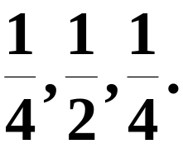
有
即
F(x)的图形是一条阶梯型曲线，在 x = -1,2,3处有跳跃点，跳跃值分别为：

Slide 16
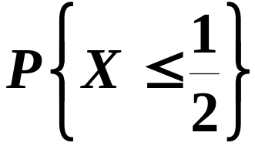
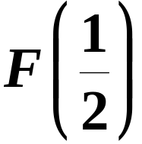
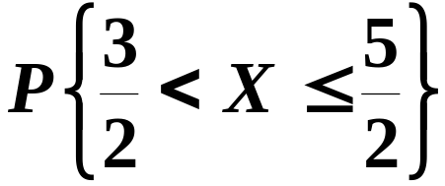
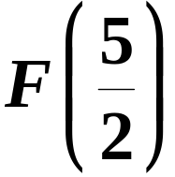
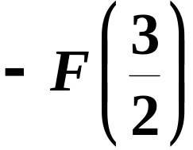
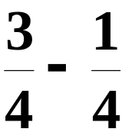



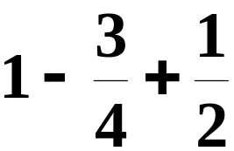

则

Slide 17




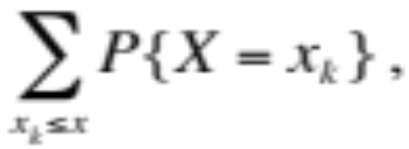
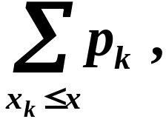

一般,
即
分布函
其跳跃值为

Slide 18

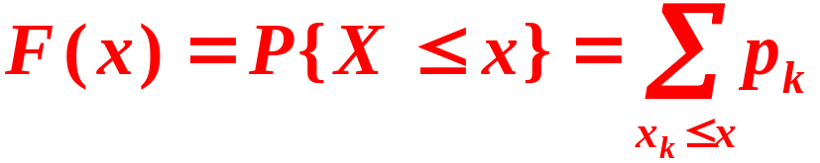
离散型随机变量分布律与分布函数的关系
分布律
分布函数
非离散型随机变量？
分布函数：

Slide 19
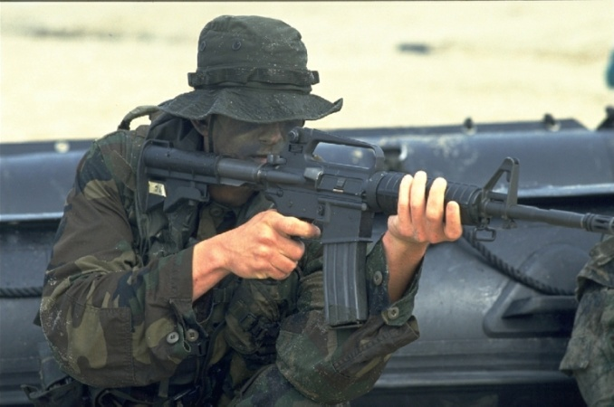
例3
一个靶子是半径为2m的圆盘,
设击中靶上任
并
一同心圆盘上的点的概率与该圆盘面积成正比,
设射击都能中靶,

Slide 20














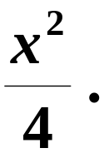


解
于是
由题意,
常数.
有
故得
即
于是

Slide 21




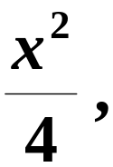


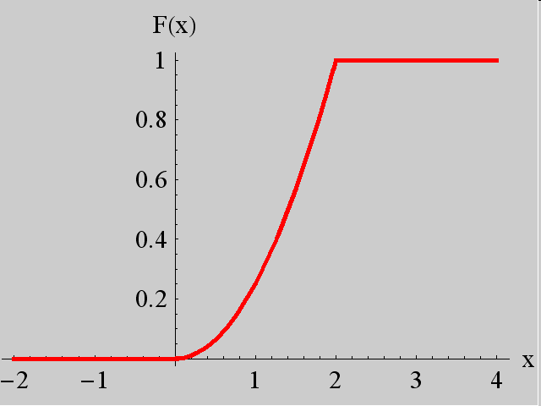
于是
综上所述,
它的图形是一条连续曲线，
如图所示.

Slide 22
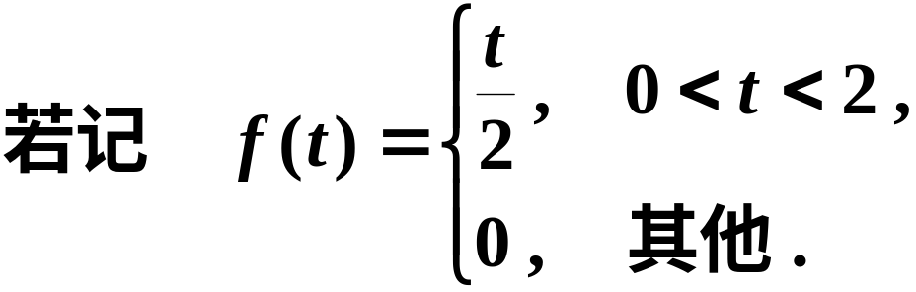
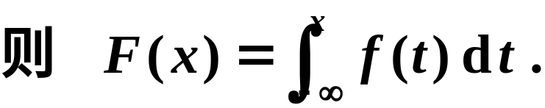
注意 两类随机变量的分布函数图形的特点不一样.

Slide 23
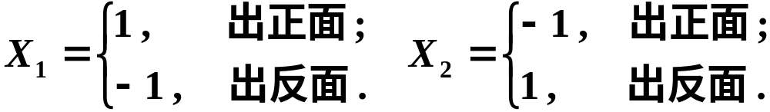
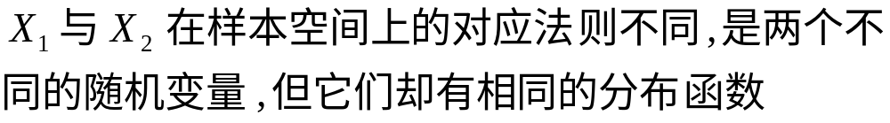
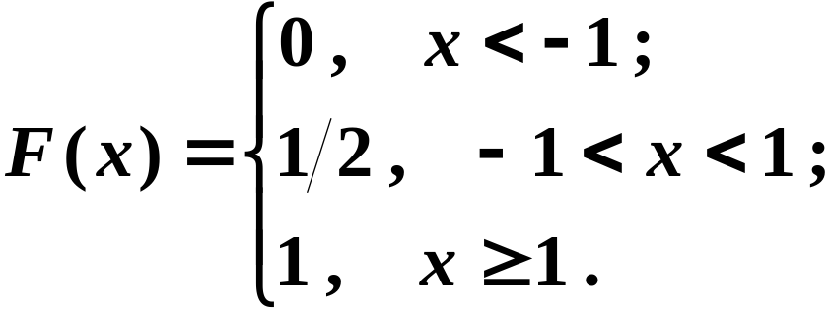
想一想：
不同的随机变量,它们的分布函数一定也不相同吗?
答
不一定.
例如抛均匀硬币, 令

Slide 24
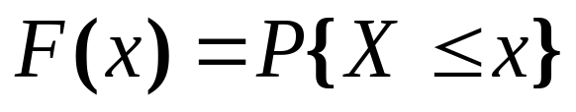
四、小结
1.随机变量的分布函数
2.离散型随机变量的分布律与分布函数的关系
分布律
分布函数

Slide 25
作业 2.1
Pages 55-57: 2, 5, 7, 16, 17

Slide 26




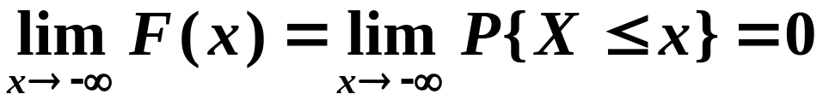
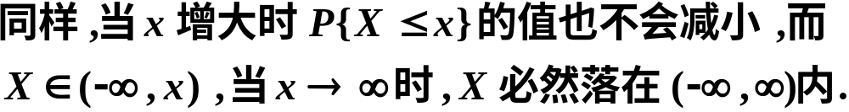
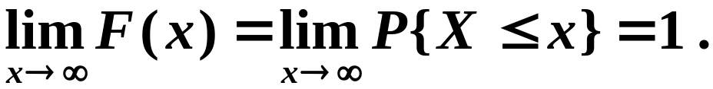
证明
所以
返回

